Slide 1
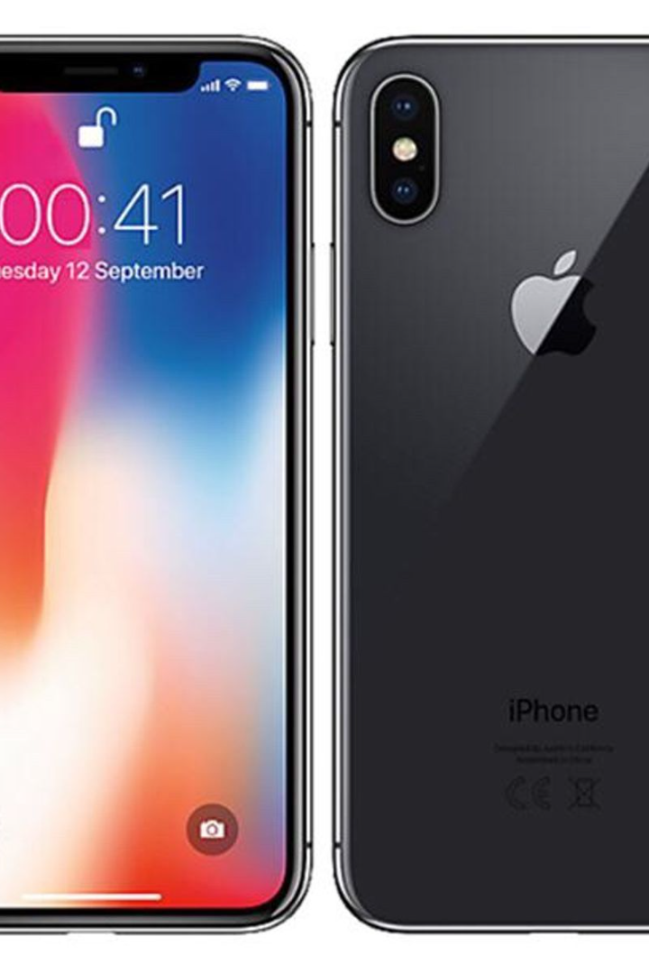
Чим відрізняється iPhone 15 і 14
Ласкаво просимо до нашої презентації, де ми розглянемо ключові відмінності між iPhone 15 і 14. Дізнайтеся про нові функції, покращену продуктивність та апаратні зміни, які виправдають ваші очікування!

Slide 2
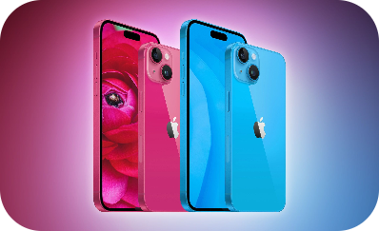
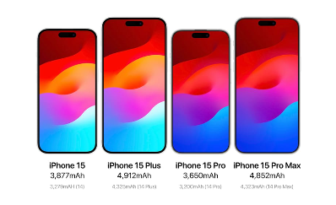
Новинки у iPhone 15
Ширший вибір кольорів
Покращений акумулятор
Висока продуктивність
iPhone 15 оснащений потужним процесором, що забезпечує швидку роботу програм, плавний запуск ігор та безпроблемне виконання важких завдань.
iPhone 15 пропонує багатший вибір кольорів, дозволяючи вам підібрати смартфон, який відповідає вашому стилю та настрою.
Завдяки покращеному акумулятору, iPhone 15 забезпечує довший час роботи без підзарядки, щоб ви могли використовувати свій смартфон на повну потужність.

Slide 3
Основні відмінності між iPhone 15 і 14
Дисплей
Камера
iPhone 15 має посилене, яскраве та високороздільне дисплей, який покращує якість перегляду вмісту на вашому смартфоні.
Завдяки покращеній камері iPhone 15, ви зможете знімати неперевершені фото та відео з більшою деталізацією та кольоровим відтворенням.
Інтерфейс
Дизайн
У iPhone 15 оновлений інтерфейс, який забезпечує більш інтуїтивне та приємне використання вашого смартфона.
iPhone 15 має нову елегантну конструкцію з використанням високоякісних матеріалів, яка надає йому привабливий зовнішній вигляд.

Slide 4
Покращена камера та функціонал
1
Більша роздільна здатність
iPhone 15 оснащений камерою з вищою роздільною здатністю, що дозволяє зафіксувати докладніші та більш живі зображення.
2
Додаткові режими зйомки
Нові режими зйомки в iPhone 15 дозволяють вам експериментувати з фотографіями та створювати незабутні моменти.
3
Розширені можливості редагування
Завдяки додатковим функціям редагування, iPhone 15 дозволяє вам створювати професійні фото без необхідності використовувати зовнішні програми.

Slide 5
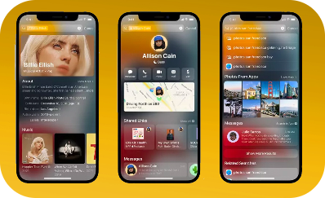
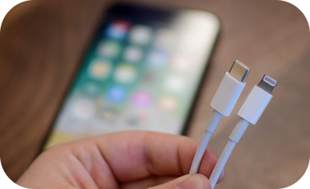
Нові технології у виробництві
Використання високоякісних матеріалів
Покращена система безпеки
Швидке та бездротове заряджання
Завдяки новій системі безпеки, iPhone 15 забезпечує надійний захист ваших даних та конфіденційності.
iPhone 15 підтримує швидке та бездротове заряджання, що дозволяє вам використовувати свій смартфон усюди без непотрібних проводів.
iPhone 15 виготовлений з використанням передових матеріалів, які забезпечують стійкість до пошкоджень та привабливий зовнішній вигляд.

Slide 6
Підвищена продуктивність та швидкість
Потужний процесор
Більший обсяг пам'яті
iPhone 15 оснащений новим потужним процесором, який забезпечує миттєву реакцію на ваші дії та швидке виконання завдань.
Завдяки більшому обсягу пам'яті, iPhone 15 дозволяє вам зберігати більше фото, відео та даних без обмежень.
Швидкий доступ до даних
Завдяки покращеному зв'язку та оптимізації системи, iPhone 15 забезпечує швидкий доступ до ваших улюблених додатків та вмісту.

Slide 7
Змінена зовнішність та розміри
1
Стильний дизайн
2
Тонший і легший
3
Більш ергономічний
iPhone 15 має новий стильний дизайн з покращеними деталями, що робить його ще більш привабливим для ваших очей.
Завдяки зміненому дизайну, iPhone 15 став тоншим і легше у порівнянні зі своїм попередником, що полегшує його перенесення та використання.
iPhone 15 має покращену ергономіку, що забезпечує більший комфорт під час використання та утримання смартфона.

